Slide 1
Branding

Slide 2
1.Obiettivi
Competenze acquisite alla fine del modulo:
Comprendere il significato del brand per un’attività
Basi teoriche
Creare un brand come strumento di vendita
Applicare le basi teoriche ad esercizi pratici
Attività correlate al mantenimento di un brand
Promozione, questionari, risposta del pubblico, costruzione costante del brand

Slide 3
Indice
Unità 1
Unità 2
Unità 3
Unità 4
Introduzione
Analisi delle entrate
Analisi dei competitors
Creazione di un logo

Slide 4
Indice
Unità 5
Unità 6
Unità 7
Creazione di un’identità
Presentazione al cliente
Finalizzazione

Slide 5
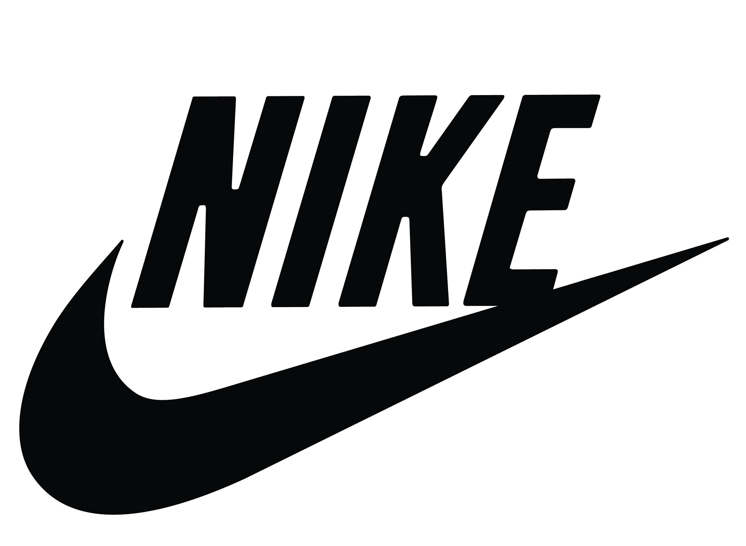
Unità 1 - Introduzione
Branding:
Processo di creazione, diffusione e costruzione di un brand.
Come e cosa comunica un brand.
Valore, qualità e immagine del brand nella mente dei potenziali clienti
In senso figurato, se la fabbrica produttiva va a fuoco, l'unica cosa che resta da salvare è la forza del brand.
Il branding è il processo di dare un significato a una specifica organizzazione, azienda, prodotti o servizi creando e plasmando un marchio nella mente dei consumatori. È una strategia progettata dalle organizzazioni per aiutare le persone a identificare e sperimentare rapidamente il loro marchio, e dare loro una ragione per scegliere i loro prodotti rispetto a quelli della concorrenza, chiarendo ciò che questo particolare marchio è e non è.

Slide 6
Unità 2 – Analisi delle entrate
Strategia di branding - aiuta a identificare chiaramente il brand - che cosa incarna, offre e rappresenta e aiuta a stabilire una voce, una personalità e un'identità di brand uniche che aiutano a raggiungere il pubblico specifico e mirato in modo significativo
Briefing - una panoramica di ciò che il vostro marchio è e non è esattamente. Il brief del brand dovrebbe includere:
1. Vision Statement- Gli obiettivi a lungo e breve termine del brand.
2. Mission Statement – Overview di come si intende raggiungere la propria vision.
3. Promessa del Brand- Le soluzioni e aspettative comunicate ai potenziali clienti.
4. Valori del Brand- I valori sui quali si fonda il brand. Integrità, qualità, eco sostenibilità, ecc.
5. Audience Target – A chi ci si vuole rivolgere.
6. Brand-Positioning/USP – Le motivazioni per le quali i clienti dovrebbero scegliere questo brand piuttosto che un altro.
7. Concorrenti chiave- I brand che hanno più possibilità di ottenere i clienti target. Anche se non sono concorrenti diretti.
8. Vantaggio competitivo – condizioni o circostanze che permettono al brand di offrire soluzioni migliori o più economiche.
9. Voce del Brand – Stile di comunicazione: parole, vibe, linguaggio (divertente, personale, ecc.) 10. Cultura del Brand- Principi, codice, etica lavorativa nell’ambiente interno.

Slide 7
Unità 2 – Analisi delle entrate
Comprensione del brand - I brand sono diversi dai prodotti nel senso che i brand sono "ciò che i consumatori comprano", mentre i prodotti sono "ciò che le aziende fanno". È la somma di associazioni emotive e funzionali. Il brand è una promessa che il prodotto funzionerà secondo le aspettative del cliente. Forma le aspettative dei clienti sul prodotto. Di solito hanno un marchio che li protegge dall'uso da parte di altri. Un brand fornisce informazioni particolari sull'organizzazione, il bene o il servizio, differenziandolo dagli altri sul mercato. Il brand porta una garanzia sulle caratteristiche che rendono il prodotto o il servizio unico. Un brand forte è un mezzo per rendere le persone consapevoli di ciò che l'azienda rappresenta e quali sono le sue offerte.
Modello di business – è un quadro di riferimento per trovare un modo sistematico per sbloccare il valore a lungo termine per un'organizzazione mentre si fornisce valore ai clienti e si cattura valore attraverso strategie di monetizzazione. Un modello di business è un quadro olistico per capire il design e testare le ipotesi di business sul mercato.

Slide 8
Unità 3 – Analisi dei competitors
1. Audience di riferimento e concorrenza - Prima di creare un brand aziendale è necessario capire il mercato attuale, cioè chi sono i potenziali clienti e gli attuali concorrenti.
Ci sono un paio di modi per fare questo passo:
- Cercare su Google la categoria del prodotto o servizio e analizzare i concorrenti diretti e indiretti che vengono fuori.
- Controllare i subreddits che riguardano i clienti e intercettare le loro conversazioni e raccomandazioni di prodotti.
- Parlare con le persone che fanno parte del mercato di riferimento e chiedere loro da quali marche comprano.
- Guardare gli account dei social media o le pagine che il pubblico di riferimento segue e a cui è ricettivo.
- Andare a fare shopping online o offline e farsi un'idea di come i clienti guardano e comprano i prodotti.
Durante la ricerca, prendere nota di:
- Chi sono i clienti più "bassi" - quelli a cui è più facile vendere.
- Chi sono i concorrenti più importanti - i brand affermati e conosciuti sul mercato.
- Come parlano i clienti e di cosa parlano - gli interessi che hanno e il linguaggio con cui li esprimono. As you go 2. Base teorica dell'analisi della concorrenza - risorse di dati acquisiti
3. Determinazione della concorrenza diretta, così come la concorrenza tra fornitori.

Slide 9
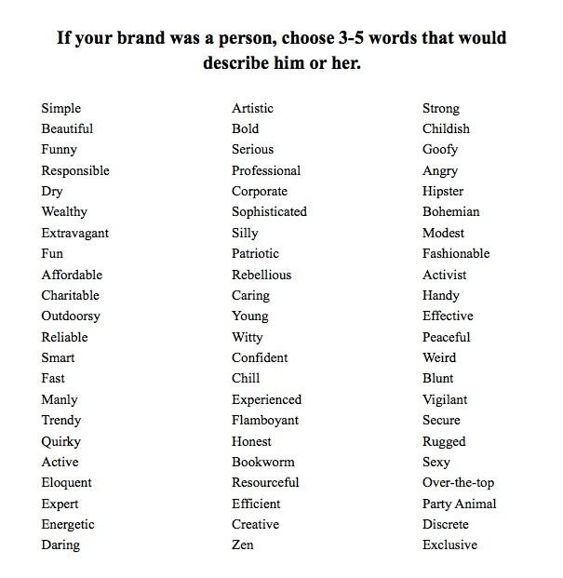
Scegliere il proprio focus e la propria personalità – non ci si può rivolgere a tutto e a tutti, soprattutto all’inizio.
È importante trovare il proprio focus e far si che esso dia forma alle parti che compongono il brand.
Bisogna sapere:
1. Qual è il proprio statement di posizionamento? Una o due righe che definiscano il proprio ruolo nel mercato. Non va inserito nel sito web o nel biglietto da visita, serve solo a definire il proprio brand e la propria identità. Lo statement di posizionamento dovrebbe essere qualcosa del genere:
Offriamo [PRODOTTO/SERVIZIO] per [MERCATO DI RIFERIMENTO] al fine di [PROPOSTA DI VALORE].
Diversamente da [L’ALTERNATIVA], noi [DIFFERENZIATORE].
Ad esempio: Offriamo bottiglie d’acqua per escursionisti affinché possano idratarsi riducendo allo stesso tempo la propria impronta ecologica. Diversamente dalle altre bottiglie d’acqua, noi piantiamo un albero per ogni bottiglia acquistata.
Unità 4 – Creazione del Logo

Slide 10
Unità 4 – Creazione del Logo
2. Quali parole assoceresti al brand? Immagina il brand come una persona. Come sarebbe lui o lei? Da che tipo di personalità sarebbero attratti i clienti? Questo aiuterà a definire la vostra voce sui social media e il tono di tutta la vostra creatività, sia visiva che scritta. Un esempio di come creare un nuovo brand è lanciare da tre a cinque aggettivi che descrivono il tipo di brand che potrebbe risuonare con il pubblico.
3. Quali metafore o concetti descrivono il brand? Pensare all'identità del brand come una metafora, o personificarla, può aiutare a identificare le qualità individuali che si vogliono dare. Questo può essere un veicolo, un animale, una celebrità, una squadra sportiva, qualsiasi cosa, purché abbia una reputazione prominente nella vostra mente che evochi il tipo di vibrazione che volete che il vostro brand emani. Per esempio, se si vuole stabilire il proprio marchio rivolgendosi agli imprenditori, si potrebbe scegliere di utilizzare il procione come punto di partenza: Sono abili combattenti che faranno di tutto per prosperare. Se l'identità del tuo marchio fosse un animale, quale animale sarebbe e perché è come quell'animale per te?

Slide 11
Unità 4 - Creazione del Logo
Scegli il nome del tuo business - "Una rosa con qualsiasi altro nome avrebbe lo stesso profumo dolce. Ma la Nike con un altro nome sarebbe vista su meno piedi". Shakespeare (più o meno)
La personalità, le azioni e la reputazione dell'identità del brand sono davvero ciò che dà al nome un significato sul mercato. Quindi il nome dell'azienda è probabilmente uno dei primi grandi impegni che vanno presi. Avrà un impatto sul logo, sul dominio, sul marketing, e la registrazione del marchio, se si decide di seguire questa strada (è più difficile registrare nomi di marchi generici che descrivono letteralmente ciò che si vende). Idealmente, si desidera un nome di negozio che è difficile da imitare e ancora più difficile da confondere con i concorrenti esistenti sul mercato. Potete usare il nostro generatore di nomi commerciali per fare un brainstorming di nomi, o provare uno (o una combinazione) dei seguenti approcci:
Inventare una parola, come Pepsi.
Riformulare una parola non correlata, come Apple per i computer.
Usa una parola suggestiva o una metafora, come Buffer.
Descrivere letteralmente (attenzione: facile da imitare), come The Shoe Company.
Alterare una parola togliendo lettere, aggiungendo lettere, o usando finali latine, come Tumblr (Tumbler) o Activia.
Creare un acronimo da un nome più lungo, come HBO (Home Box Office).
Combinare due parole: Pinterest (pin + interest) o Snapple (snappy + apple).

Slide 12
Unità 4 – Creazione del Logo
Scrivere uno slogan - Uno slogan accattivante è una risorsa utile, qualcosa di breve e descrittivo che possa essere utilizzato come tagline nelle biografie sui social media, nell'intestazione del sito web, nei biglietti da visita personalizzati e in qualsiasi altro posto dove si dispone di poche parole per avere un grande impatto.
Tenete a mente che potete sempre cambiare lo slogan quando trovate nuovi approcci per il marketing - la Pepsi è passata attraverso più di 30 slogan negli ultimi decenni.
Un buon slogan è breve, accattivante, e crea una forte impressione per aumentare la consapevolezza del marchio. Ecco alcuni modi per avvicinarsi alla scrittura di uno slogan:
Fissare la propria rivendicazione. Death Wish Coffee: "Il caffè più forte del mondo".
Farne una metafora. Redbull: "Redbull ti dà le ali".
Adottare l'atteggiamento dei clienti. Nike: "Just do it." (Fallo e basta).
Sfruttare le etichette. Cards Against Humanity: "Un gioco da festa per persone orribili".
Scrivere una rima. Caffè Folgers: "La parte migliore del risveglio è Folgers nella tua tazza".
Descrivere letteralmente. Aritzia: "Boutique di moda femminile".
Provate lo slogan maker per fare un brainstorming di idee, o giocate con la vostra positioning statement per generare potenziali frasi uniche per raccontare il vostro business.

Slide 13
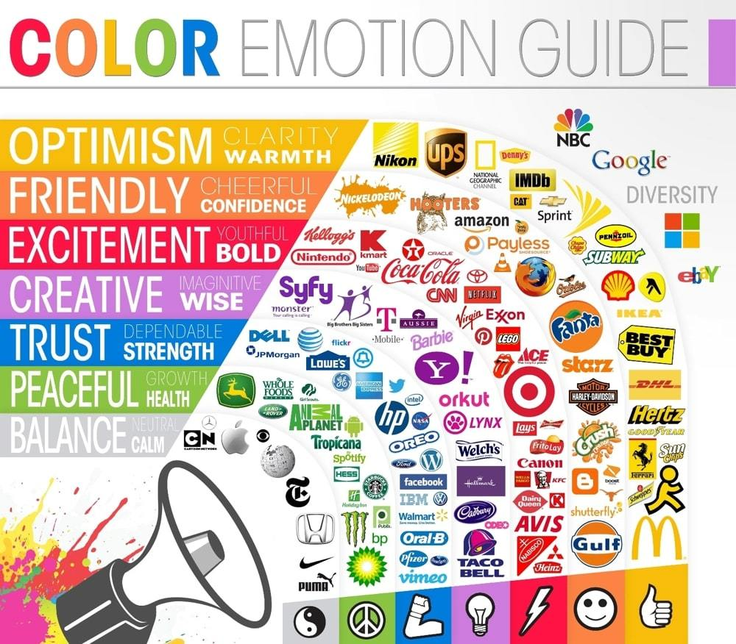
Unità 4 – Creazione del Logo
Usate praticamente le informazioni ottenute sull'azienda,
Scegliere l'aspetto del brand (colori e font) - Una volta ottenuto un nome, bisogna pensare al design del brand, in che modo si rappresenterà visivamente, i colori e la tipografia.
Questo tornerà utile quando inizierete a creare il vostro sito web.
Scegliere i colori
I colori non definiscono solo l'aspetto del brand, ma trasmettono anche la sensazione che si vuole comunicare e aiutano a renderla coerente
in tutto ciò che viene fatto. Scegliete colori che si differenziano dai concorrenti diretti per evitare di confondere i consumatori.
La psicologia del colore non è una scienza esatta, ma aiuta a informare le scelte prese, specialmente quando si tratta del colore del logo del brand.
Questa infografica offre una panoramica delle emozioni e delle associazioni che i diversi colori generalmente evocano.

Slide 14
Unità 4 – Creazione del Logo
Scegliere i font
Semplicità. Scegliete al massimo due font per evitare di confondere i visitatori: uno per i titoli e uno per il testo del corpo (questo non include il font che potreste usare nel logo del brand). È possibile utilizzare Font Pair per sfogliare una vasta selezione di font che vanno bene insieme.
Disegnare il logo del brand (attraverso un software). Dopotutto è il volto dell'azienda
In teoria, si vuole creare il proprio brand con un logo che sia unico, identificabile, e adattabile a tutte le dimensioni (cosa spesso trascurata).
Considerate tutti i luoghi in cui il logo del brand deve esistere,
Se si ha un logo di testo come avatar di Instagram, per esempio, sarà quasi impossibile da leggere. Per rendere la tua vita più facile, create una versione quadrata del logo del vostro brand con un elemento icona che rimane riconoscibile anche a dimensioni più piccole.
Applicare il brand in tutto il business - Applicare il marchio in tutto il business dà una storia coesiva dello stesso. Una storia del marchio rappresenta chi è la tua azienda e cosa rappresenta. Mette in scena ogni interazione che i clienti hanno con il brand, in negozio e online.

Slide 15
Unità 5 – Creazione di un’identità
affinché i clienti riconoscano il brand tra la concorrenza.
L'identità del brand deriva da un'organizzazione, cioè, un'organizzazione è responsabile della creazione di un prodotto distinto con caratteristiche uniche. È come un'organizzazione cerca di identificarsi. Rappresenta come un'organizzazione vuole essere percepita sul mercato. Un'organizzazione comunica la sua identità ai consumatori attraverso le sue strategie di branding e di marketing. Un brand è unico grazie alla sua identità. L'identità del marchio include i seguenti elementi: visione del brand, cultura del brand, posizionamento, personalità, relazioni e presentazioni. L'identità di un brand è un insieme di associazioni mentali e funzionali con lo stesso. Le associazioni non sono "ragioni per comprare" ma forniscono familiarità e differenziazione (che non è replicabile). Queste associazioni possono includere la “melodia" della firma (per esempio - Britannia "ting-ting-ta-ding"), i colori del marchio (per esempio - colore blu con Pepsi), il logo (per esempio - Nike), lo slogan (per esempio - lo slogan di Apple è "Think different"), ecc.
L'identità del brand è la proposta/promessa globale che un'organizzazione fa ai consumatori. Il brand può essere percepito come un prodotto, una personalità, un insieme di valori, e una posizione che occupa nella mente del consumatore. L'identità del brand è tutto ciò in cui un'organizzazione vuole che il brand sia riconosciuto. È una caratteristica legata a una specifica azienda, prodotto, servizio o individuo. È un modo di esprimere esternamente un marchio al mondo.

Slide 16
Unità 5 – Creazione di un’identità
L'identità del brand è composta dai suoi elementi evidenti (per esempio, il colore del marchio, il logo, il nome, il simbolo) che identificano e differenziano un brand nella mente del pubblico di destinazione. È un mezzo cruciale per far crescere il brand di un'azienda.
L'identità del brand è l'aggregazione di tutto ciò che voi (cioè un'organizzazione) fate. È la missione di un'organizzazione, la personalità, la promessa ai consumatori e i vantaggi competitivi. Include il pensiero, i sentimenti e le aspettative del mercato target/dei consumatori. È un mezzo per identificare e distinguere un'organizzazione da un'altra. Un'organizzazione che ha un'identità di brand unica ha una migliore consapevolezza del brand, un team motivato di impiegati che si sentono orgogliosi di lavorare in un'organizzazione ben rappresentata, acquirenti attivi, e stile aziendale. L'identità del brand porta alla lealtà allo stesso, alla preferenza del brand, all'alta credibilità, ai buoni prezzi e ai buoni ritorni finanziari. Aiuta l'organizzazione ad esprimere ai clienti e al mercato target il tipo di organizzazione che è. Assicura ancora una volta ai clienti che siete chi dite di essere. Stabilisce una connessione immediata tra l'organizzazione e i consumatori. L'identità del brand dovrebbe essere sostenibile. È cruciale affinché i consumatori si correlino istantaneamente con il prodotto/servizio.
L'identità del brand dovrebbe essere futuristica, cioè, dovrebbe rivelare le aspirazioni associate al brand. Dovrebbe riflettere le qualità durevoli di un marchio. L'identità del marchio è un mezzo fondamentale per il riconoscimento del consumatore e rappresenta la distinzione del marchio dai suoi concorrenti.

Slide 17
Unità 6 - Presentazione al cliente
1. Iniziare con il brief del design del logo
Il vero segreto di come presentare un logo inizia negli incontri iniziali con i clienti, quando ci si accorda su un brief creativo. Poi, presentare un logo a un cliente diventa una questione di mostrare loro come il design soddisfi i requisiti concordati in precedenza. Ecco cosa affermano alcuni esperti designer di loghi su come presentare un logo secondo il design brief:
2. Fare la presentazione del logo di persona o via video
Un altro suggerimento su come presentare un logo che è venuto fuori più e più volte nel nostro gruppo di esperti è stato quello di fare le presentazioni del logo ai clienti di persona (o online), non via e-mail. Parte della padronanza di come presentare un logo è essere in grado di valutare le reazioni dei clienti al volo e adattarsi a un'ampia varietà di risposte. Questo si rivela quasi impossibile quando si presenta semplicemente un logo via e-mail. Prendersi del tempo per preparare una presentazione del logo che si fa "di persona" dimostra anche che ci si preoccupa di come si presenta il logo e che si crede nel design finale del logo.
3. Raccontare una storia convincente sul logo
Imparare come presentare un logo ad un cliente è tanto una questione di narrazione quanto di abilità professionali di presentazione. Infatti, una storia spesso porterà molto più lontano con un cliente di quanto possa fare una rigida presentazione in stile esecutivo. La storia dovrebbe presentare il problema che l'azienda o i suoi clienti hanno dovuto affrontare e come il nuovo logo risolve molti problemi precedenti.

Slide 18
Unità 6 - Presentazione al cliente
4. Includere i mockup e fornire il contesto
Oltre a raccontare una storia e a mostrare come il vostro logo risolve il problema del cliente, dovrete anche imparare a presentare un logo nel suo contesto, fornendo scenari di vita reale e mock-up. Presentando il logo di un cliente in contesti del mondo reale (come sui loro prodotti, sulla carta intestata, o nelle pubblicità), il tuo cliente sarà più propenso a immaginare la forza del nuovo logo che stai presentando.
5. Mostrare la versatilità del logo
Oltre a presentare mockup del potenziale utilizzo del logo, sarà utile mostrare quanto versatile possa essere il vostro logo. Imparare a presentare un logo in un'ampia varietà di modi aiuterà il tuo cliente a vedere quanto flessibile e senza tempo sia il tuo nuovo design. Li aiuterà a vedere esattamente perché ti fai pagare bene per la creazione del logo.
6. Focus sull’audience
L'audience spesso non è il committente a cui stai presentando il logo, ma i suoi clienti. Quindi, anche se può essere allettante parlare di quanto al tuo cliente dovrebbe piacere il tuo nuovo design del logo, imparare come presentare un logo con il giusto pubblico in mente è fondamentale per il tuo successo. Forse uno dei consigli più critici è stato dato dal logo designer Ben Mottershead di Ben designs "Mostra sempre il logo come sarebbe visto da un pubblico". Questo significa che mentre stai presentando i mockup o evidenziando la versatilità del design del tuo nuovo logo, assicurati di evidenziare il nuovo logo dalla prospettiva del pubblico più importante: il cliente del tuo cliente.

Slide 19
Unità 7 - Finalizzazione
Il logo è la prima cosa che la gente vedrà come simbolo del brand. Rappresenterà ciò che il brand è e trasmetterà il pensiero primario dello stesso. La gente fa ogni sorta di cose creative per rendere migliore il logo del proprio marchio, ma tutti gli sforzi falliscono se alcune cose non vengono considerate. Ci sono alcune regole definite che i marchi devono seguire mentre disegnano il logo per il loro business. Abbiamo redatto una lista dove abbiamo elencato 6 cose da guardare prima di finalizzare il logo di un brand.
Il pubblico capisce bene il logo? Potreste aver progettato un bel logo con tutti i tipi di colori, ma non avrà alcun senso se il vostro pubblico non lo capisce o lo confonde con qualcos'altro. Il logo deve trasmettere la vera essenza del brand e deve essere percepito correttamente dal pubblico.
Semplice ma bello - Aggiungere troppe forme e colori contrastanti renderà il logo disordinato. Al pubblico potrebbe non piacere un logo con un design molto complesso. Mantenetelo semplice con meno colori che permetteranno anche al vostro pubblico di riconoscerlo facilmente quando vedranno il logo di nuovo. Per esempio, il logo della Apple è semplice e trasmette la loro idea di mantenere le cose semplici e belle.
Non usare troppi effetti - Effetti come ombre, smussi, modelli possono sembrare molto attraenti ma possono essere un problema quando vengono visti su vari dispositivi e formati. Il logo può sembrare molto diverso se lo si vede sul computer e lo si vede su una brochure stampata se si usa un effetto.

Slide 20
Unità 7 - Finalizzazione
Non usare i colori nel modo che vi piace - Le combinazioni di colori denotano un significato e non possono essere semplicemente una scelta di un individuo. Alcune combinazioni di colori denotano calma e altre energia. Questa teoria può anche essere applicata alle forme dove un cerchio denota l'infinito e una forma a scintilla denota energia.
Realizzare linee guida per il logo - Se avete fatto degli sforzi per creare il logo, assicuratevi che venga usato correttamente. Definite le linee guida su dove dovrebbe essere usato il logo, con quale corretta combinazione di colori in CMYK o RGB, quali cambiamenti possono essere fatti ecc. Tutto ciò deve essere elencato correttamente per mantenere l'uniformità e per giustificare l'uso del logo.
Renderlo utilizzabile per diversi formati - Progettare un logo che si adatti a diversi formati che vanno dal grande come su un cartellone pubblicitario al piccolo come su una pagina di social media è un must. Dovrebbe avere la stessa attrazione indipendentemente da qualsiasi tipo di formato.
Ricordate sempre che il logo non è solo un simbolo del vostro marchio ma è anche un simbolo per voi, è importante amarlo. È uno dei pochi elementi visibili del vostro business e raccoglierà l'azienda sotto un unico tetto.

Slide 21
Riassumendo
Unità 1
Introduzione
Unità 7
Finalizzazione
Unità 2
Analisi delle entrate
Unità 6
Presentazione al cliente
Unità 3
Analisi dei competitors
Unità 5
Creazione di un‘identità
Unità 4
Creazione del logo

Slide 22
Test di autovalutazione
Domanda 2:
Cosa non appartiene all‘analisi delle entrate?
Domanda 3:
In quale fase vengono troviamo concorrenza e pubblico di riferimento?
Domanda 1:
Cos‘è il branding?
Domanda 4:
Quando si sceglie il proprio focus e la propria personalità?
Domanda 5:
Cosa non dovrebbe esserci nella creazione di un’identità?
Domanda 6:
Come presentarsi ad un cliente?

Slide 23
Link interessanti
https://www.levosphere.sk/faq/co-je-branding/
https://www.lcca.org.uk/blog/education/history-of-branding/
https://www.dropbox.com/sh/a4l9k9mlzbr3pnd/AADozsSvc8cQ5xfpCnDbgTz1a?dl=0
https://www.thebrandingjournal.com/2015/10/what-is-branding-definition/

Slide 24
Fonti
https://www.levosphere.sk/faq/co-je-branding/
https://www.lcca.org.uk/blog/education/history-of-branding/
https://en.99designs.pt/blog/design-history-movements/history-of-branding/
https://www.thebrandingjournal.com/2015/10/what-is-branding-definition/
https://www.udemy.com/course/branding-strategy-for-entrepreneurs-and-small-businesses/
https://www.ziflow.com/blog/brand-brief#What_is_a_Brand_Brief?
https://www.managementstudyguide.com/what-is-brand.htm
https://www.shopify.com/blog/how-to-build-a-brand
https://millo.co/tips-on-presenting-logos-to-a-client
https://www.systematixinfotech.com/6-things-look-finalizing-brand-logo/
https://www.columnfivemedia.com/how-to-create-a-brand-style-guide/

